Slide 1
Реализация системы наставничества
педагогических работников
в Кемеровской области-Кузбассе:
инструменты и практики
Бородкина Евгения Викторовна, методист ЦНППМ ИРО Кузбасса

Slide 2
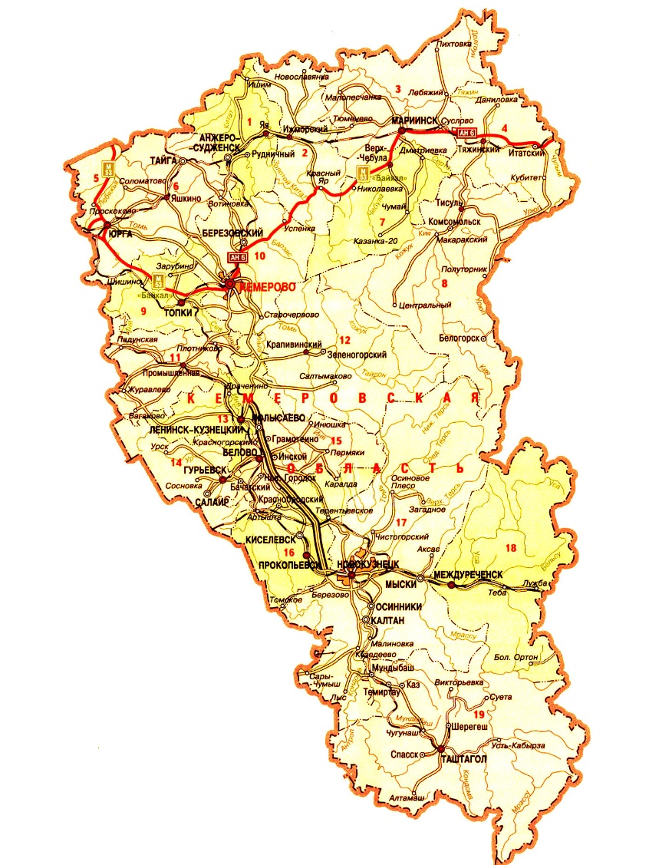
Система образования Кемеровской области-Кузбасса
825 ДОО
109 ОДО
644 ОО
Около 35 000 педагогических работников
Около 2 000 молодых специалистов
15 % педагогов ОО в возрасте 60 лет и более
100 % общеобразовательных организаций, образовательных организаций дополнительного образования, реализующих целевую
модель наставничества педагогических работников
100 % педагогических работников в возрасте до 35 лет, участвующих в различных формах поддержки и сопровождения в первые три года работы
100 % педагогических работников в возрасте до 35 лет и со стажем работы не более 3-х лет, охваченных целевой моделью наставничества

Slide 3
Ключевые для педагогического образования издержки
Поступление выпускников 11 классов на педагогические направления вузов
Максимальный показатель за 5 лет - 11,2 %
(1050 чел.)
Снижение мотивации к приходу в педагогическую профессию
после 1 или 2 курса
Максимальный показатель за 5 лет - 40 %*
Поступление выпускников 11 классов психолого-педагогического профиля на педагогические направления вузов
Максимальный показатель за 5 лет – 30,4 %
Приход в профессию выпускников педагогических вузов и колледжей
Максимальный показатель за 5 лет - 17%
(450 чел.)
Поступление выпускников 9 классов на педагогические направления ПО
Максимальный показатель за 5 лет - 7,0 %
(3450 чел.)
Уход из профессии в течение или после первых 3-х лет (в системе общего и дополнительного образования)
Максимальный показатель за 5 лет - 40 %
Максимальный показатель за 5 лет - 25 %
*По результатам социологического исследования профессиональных настроений и ожиданий обучающихся колледжей и вузов
Уход из профессии в течение или после первых 6-ти лет (в системе общего и дополнительного образования)

Slide 4
Проекты ИРО Кузбасса по решению кадровых проблем системы образования
Портфель проектов «Бесшовное педагогическое образование: Кузбасс»
Цель – подготовка, закрепление и адаптация педагогических кадров системы образования региона с учётом традиций кузбасской научно-педагогической школы в рамках модели «школа-колледж/вуз-работодатель»
1
Проект «Развитие сети профильных психолого-педагогических классов/ групп в образовательных организациях Кузбасса»
2
Проект «Многоуровневая система закрепления молодых педагогов в образовательных организациях Кузбасса»
3
Концепция кадрового резерва системы образования Кузбасса с учётом проектов/ конкурсов АНО «Россия – страна возможностей»

Slide 5
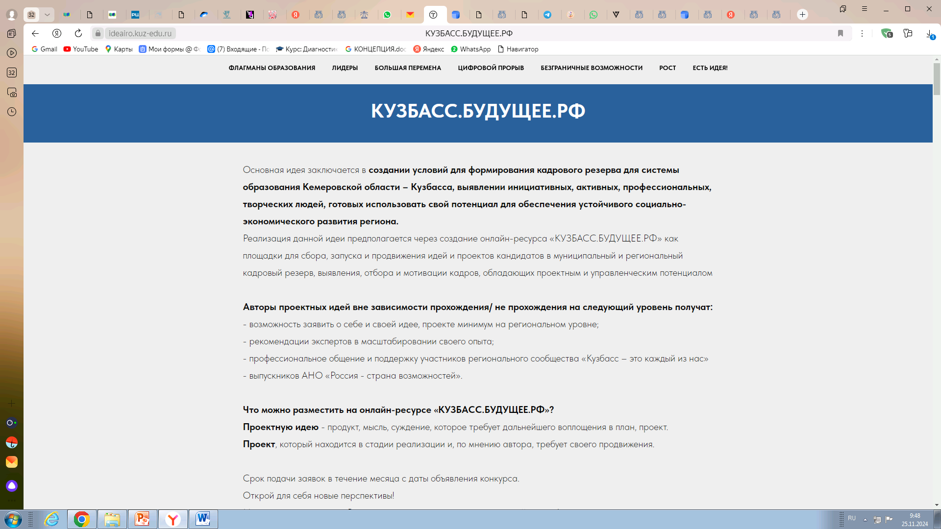
Онлайн-ресурс «Кузбасс.Будущее.РФ»
https://ideairo.kuz-edu.ru/

Slide 6
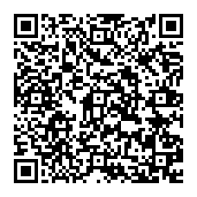
Условия внедрения системы наставничества
Единый информационный портал «Наставничество педагогических работников»
Нормативные документы/Методические материалы
База наставников образовательных организаций Кузбасса
Лучшие практики наставничества
Мониторинг наставничества
Региональный клуб наставников «Навигатор»
Полезные ссылки

Slide 7
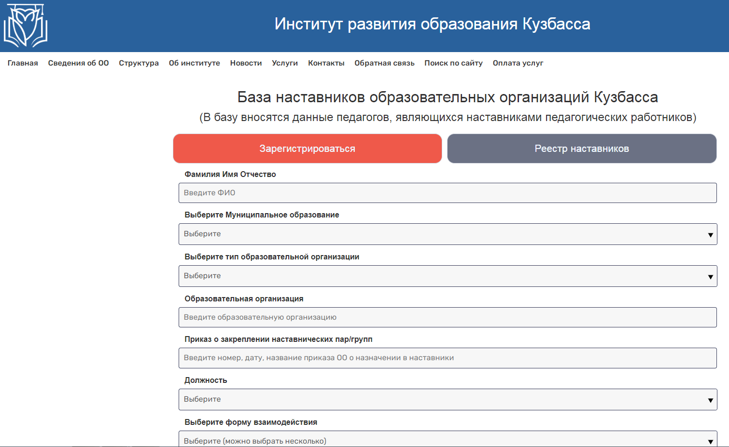
База наставников

Slide 8
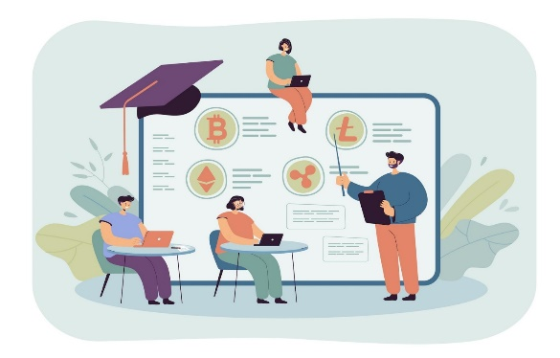
Цель: организация профессионального коммуникационного
пространства для эффективного сопровождения педагогической
деятельности работников образования, совершенствования
личностных и профессиональных компетенций молодых
педагогов в условиях региональной системы непрерывного
повышения профессионального мастерства педагогических
работников и управленческих кадров
Региональный клуб наставников «Навигатор»
поддерживать развитие системы непрерывного повышения профессионального мастерства, «горизонтального обучения» среди педагогических работников, в том числе на основе обмена опытом
способствовать внедрению и развитию системы наставничества педагогических работников в образовательных организациях региона
обеспечить информационную, консультационную, методическую поддержку педагогов, испытывающих затруднения в профессиональной деятельности
обеспечить обмен опытом и эффективными практиками наставничества
Муниципальные координаторы наставничества из 33 муниципалитетов
11
способствовать вовлечению педагогов в экспертную деятельность

Slide 9
Основные направления деятельности
Региональный клуб наставников «Навигатор»
Консультирование по проблемам внедрения целевой модели наставничества педагогических работников в образовательных организациях
Консультирование педагогов по вопросам профессиональной деятельности
Организация и проведение образовательных событий, посвященных наставничеству
Экспертная деятельность
Диссеминация опыта в области наставничества, участие в создании банка лучших практик

Slide 10
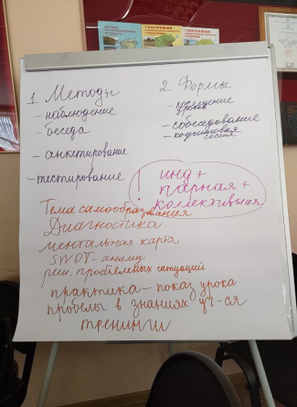
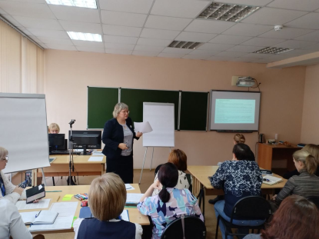
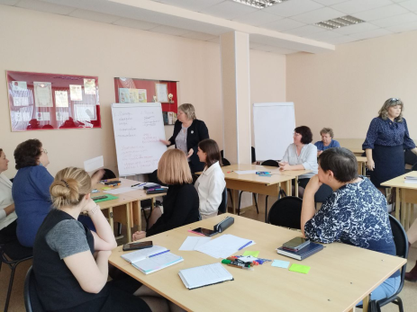
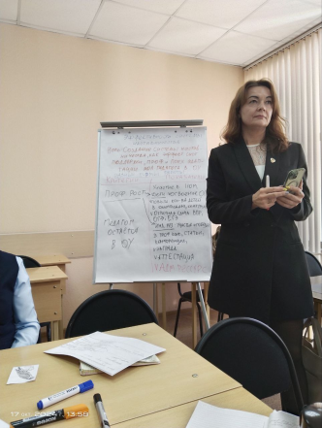
Темы для обсуждения
Региональный клуб наставников «Навигатор»
Нормативно-правовые основы регулирования наставничества в образовательных организациях
Наставничество в образовательной организации: практическая реализация различных форм наставничества педагогических работников
Наставничество в образовательной организации: практическая реализация различных видов наставничества педагогических работников
Эффективные практики взаимодействия наставнических пар/групп
Современные технологии в наставничестве педагогических работников
Проектирование персонализированной программы наставничества педагогических работников
Оценка эффективности наставничества педагогических работников
Психологическая поддержка в процессе наставничества

Slide 11
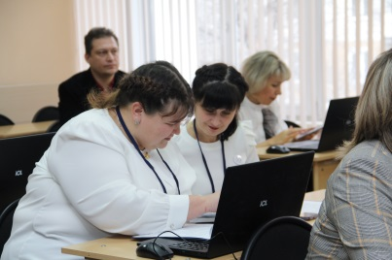
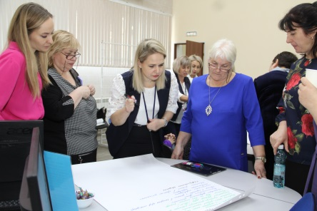
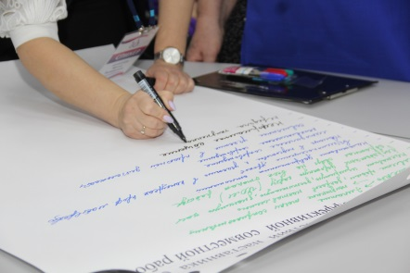
ДПП ПК «Технологии наставничества в профессиональной деятельности руководящих и педагогических кадров»
Около 3 500 человек
Стажировочные площадки по направлению «Учитель. Школьная команда»
97 площадок по магистральным направлениям проекта «Школа Минпросвещения России»
Ежегодно- более 5 000 стажеров
Наставничество как эффективное средство профессионального развития учителя
Организация сопровождения молодых учителей как условие их закрепления в профессии
Создание условий для развития профессиональных компетенций учителей

Slide 12
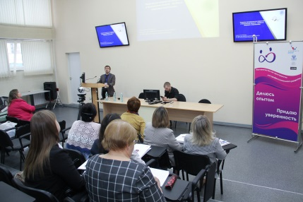
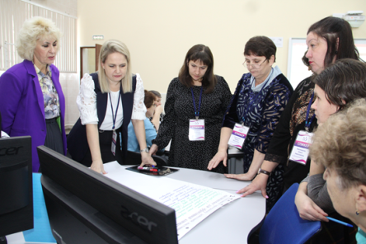
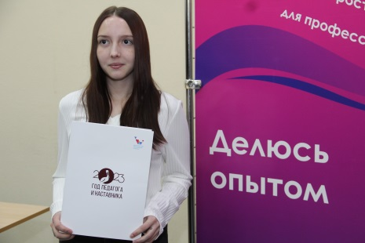
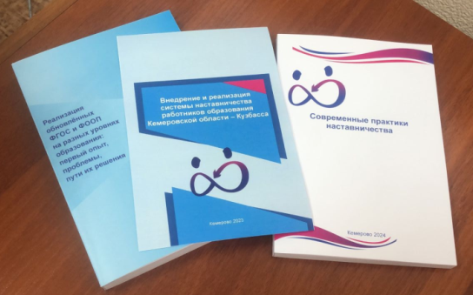
Традиционные мероприятия по наставничеству
Секция по наставничеству в рамках Всероссийской научно-­практической конференции «Современный взгляд на непрерывное повышение профессионального мастерства педагогических работников и управленческих кадров»
Межрегиональный форум работников образования «Наставничество как пространство для профессионального развития»
эффективный наставник: как сделать работу наставника успешной
психологическая поддержка в процессе наставничества
проектирование адаптивной среды в образовательной организации для молодых педагогов
наставничество как форма социального партнерства
реверсивное наставничество
Региональный межведомственный форум «Я - НАСТАВНИК»
открытая дискуссия по вопросам совершенствования системы наставничества в регионе, укрепления межведомственного взаимодействия в организации наставничества, привлечения партнеров к реализации наставнической деятельности педагогических работников.

Slide 13
Традиционные мероприятия по наставничеству
Региональная эстафета наставнических практик
Более 100 наставнических практик
Направления
Открывая дверь в профессию
Профессионал – профессионалу
Школа наставничества, или как стать хорошим наставником

Slide 14
Приглашаем к сотрудничеству!
ЦНППМ ИРО Кузбасса
8 (3842) 31-15-95
ipk@kuz-edu.ru

